Slide 1
Cause di falsi-positivi alla FDG PET/TC
Cause Number of Patients Median SUVmax
(%) (Range)
Fungal infection 16 (66%) 11.5 (3.7-29.1)
Pneumonia 4 (17%) 4.7(2.6-8.6)
Hamartoma 3 (13%) 5.1 (3.0-7.9)
Abscess 1 (4%) 4.5 (4.5)
Briant and Cerfolio. Ann Thorac Surg 2006
1

Slide 2
IN TUTTI I PAZIENTI?
NEI PAZIENTI AD ALTO RISCHIO?
NEI PAZIENTI CANDIDATI AD UN TRATTAMENTO RADICALE?

Slide 3
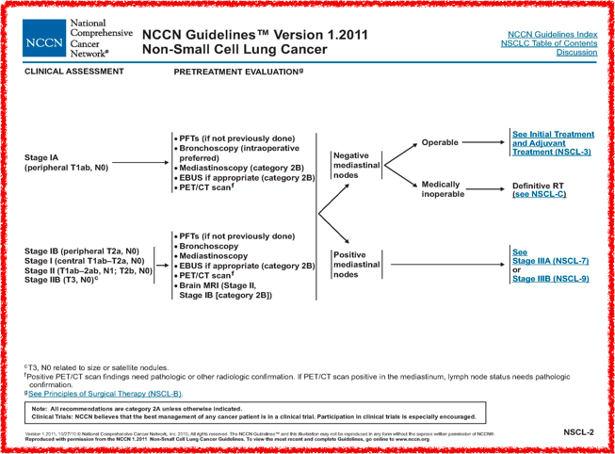
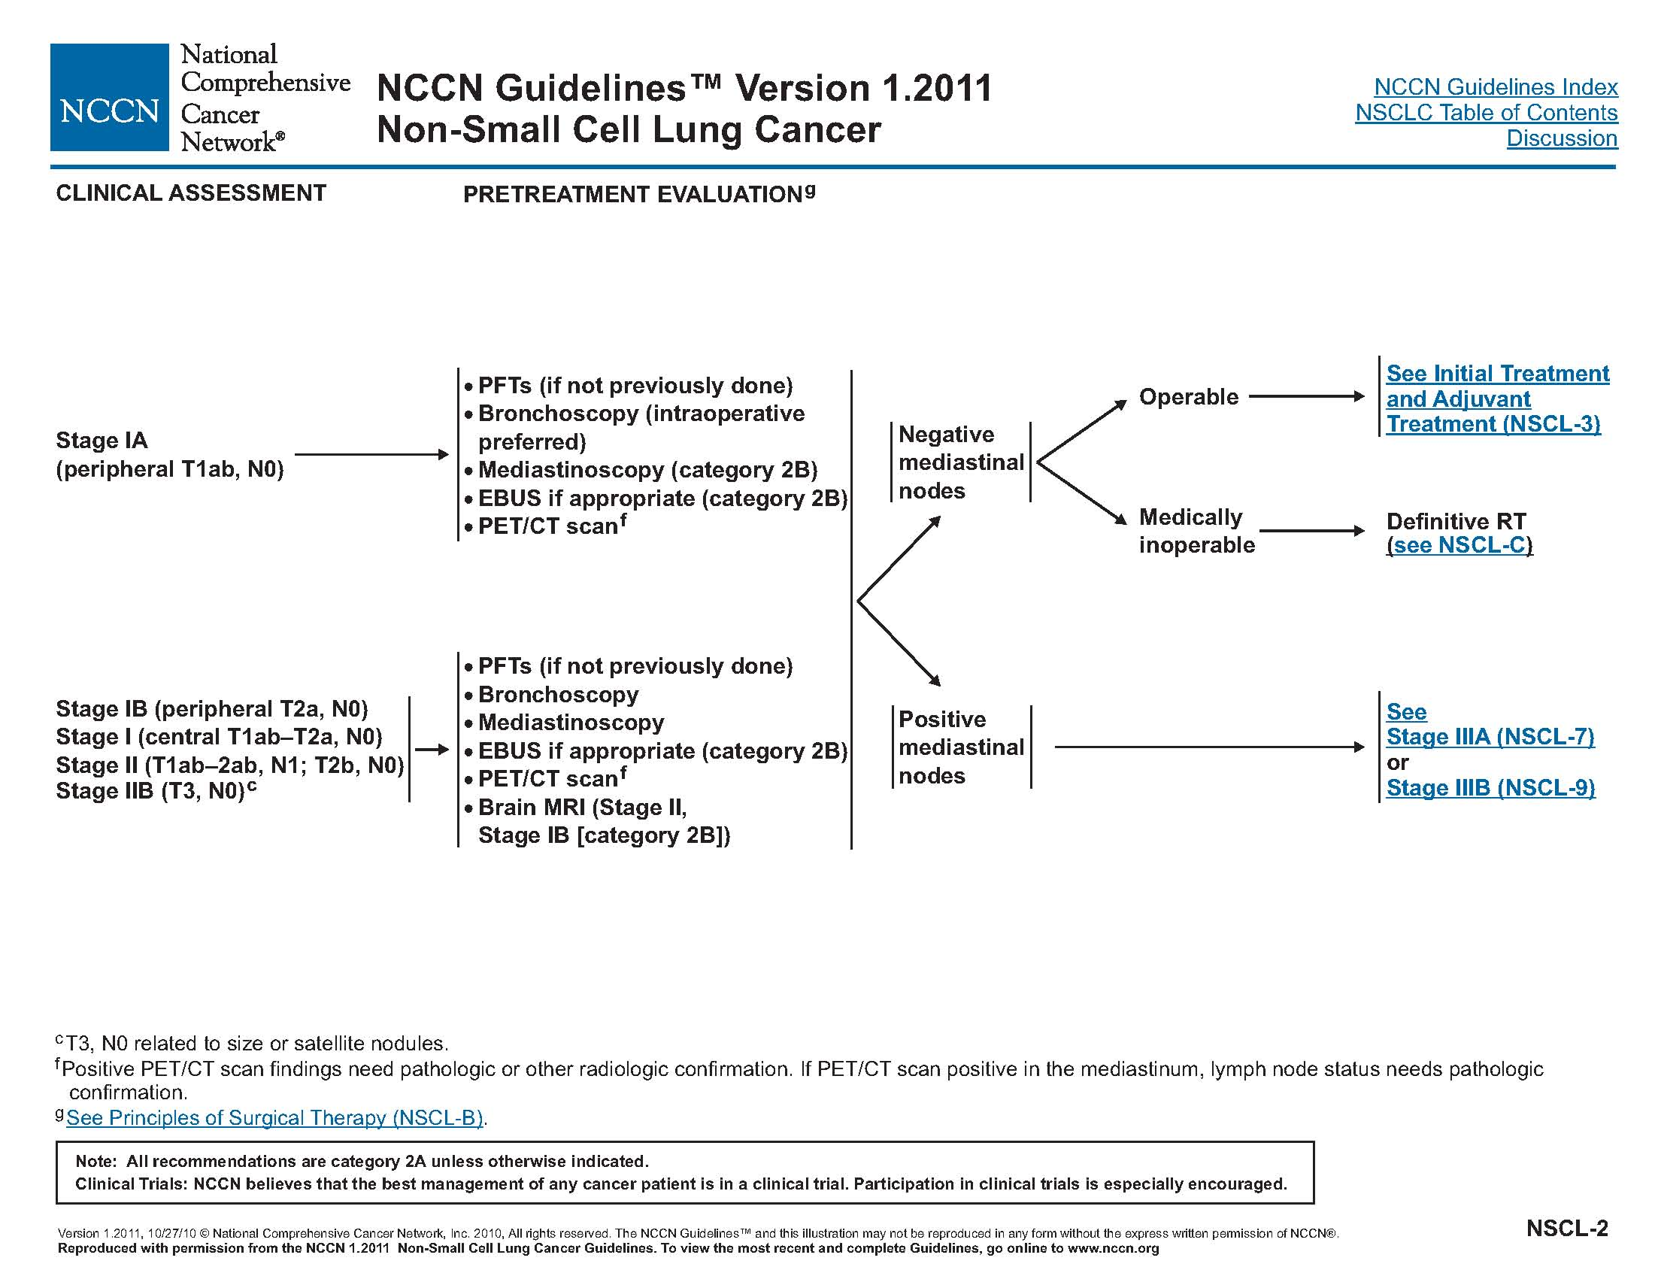
3

Slide 4
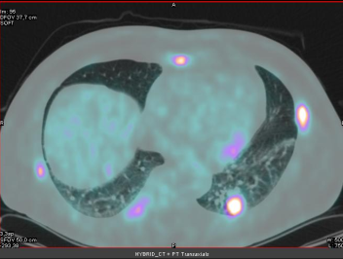
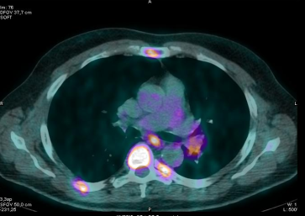
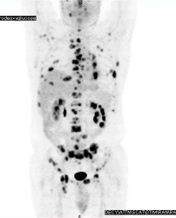
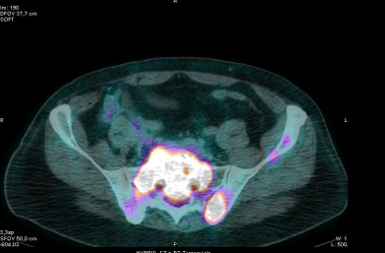
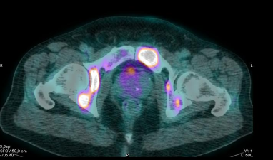
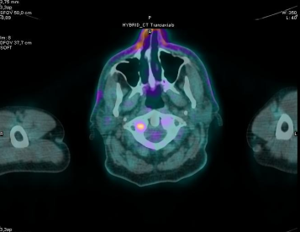
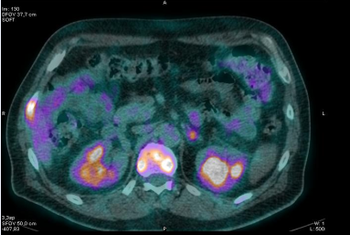
INDICATA IN STADIAZIONE

Slide 5
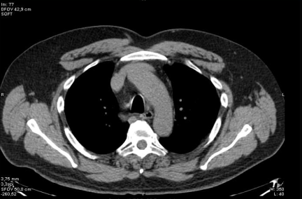
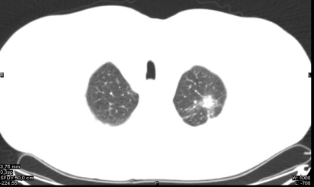
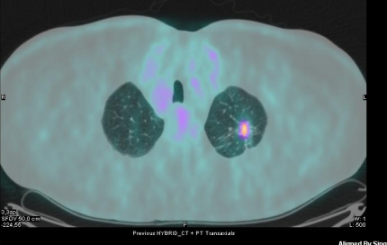
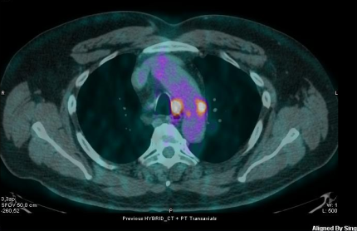

Slide 6
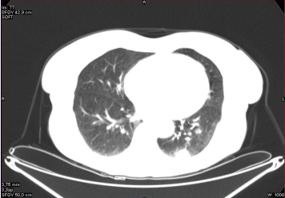
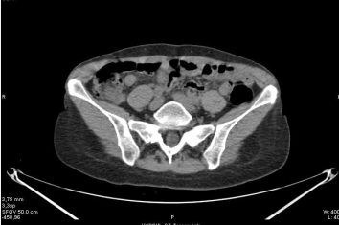
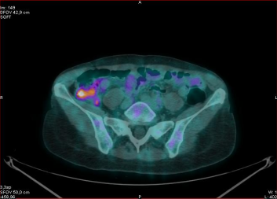
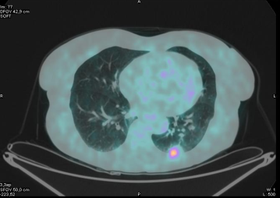

Slide 7
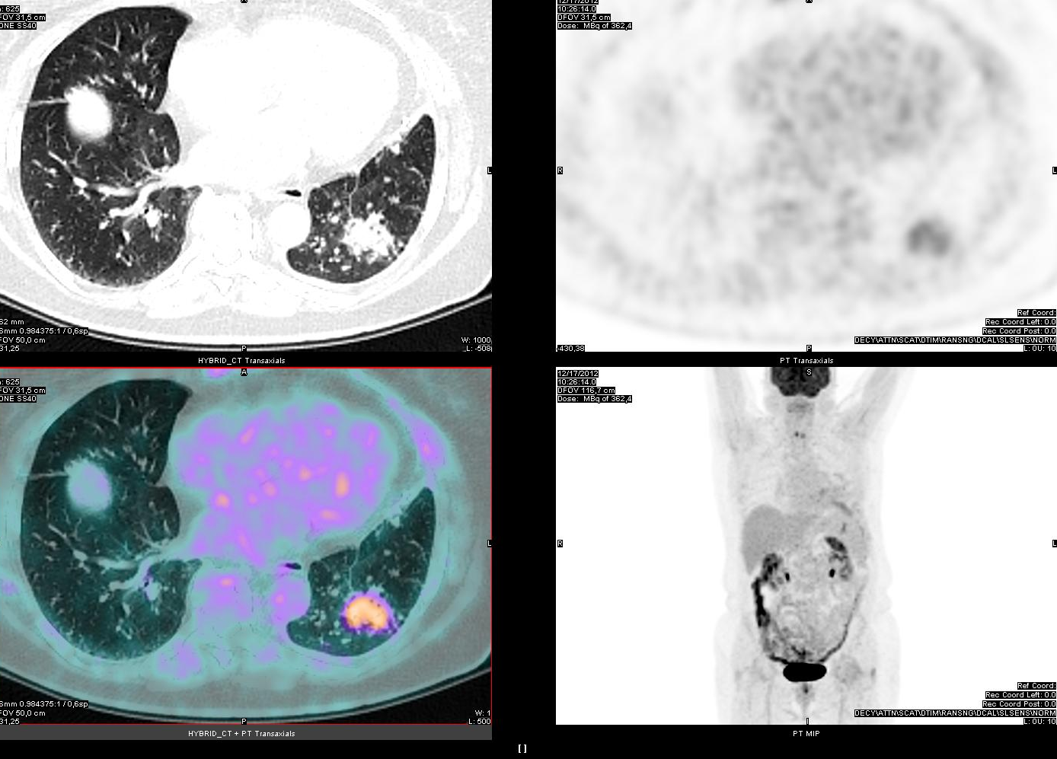
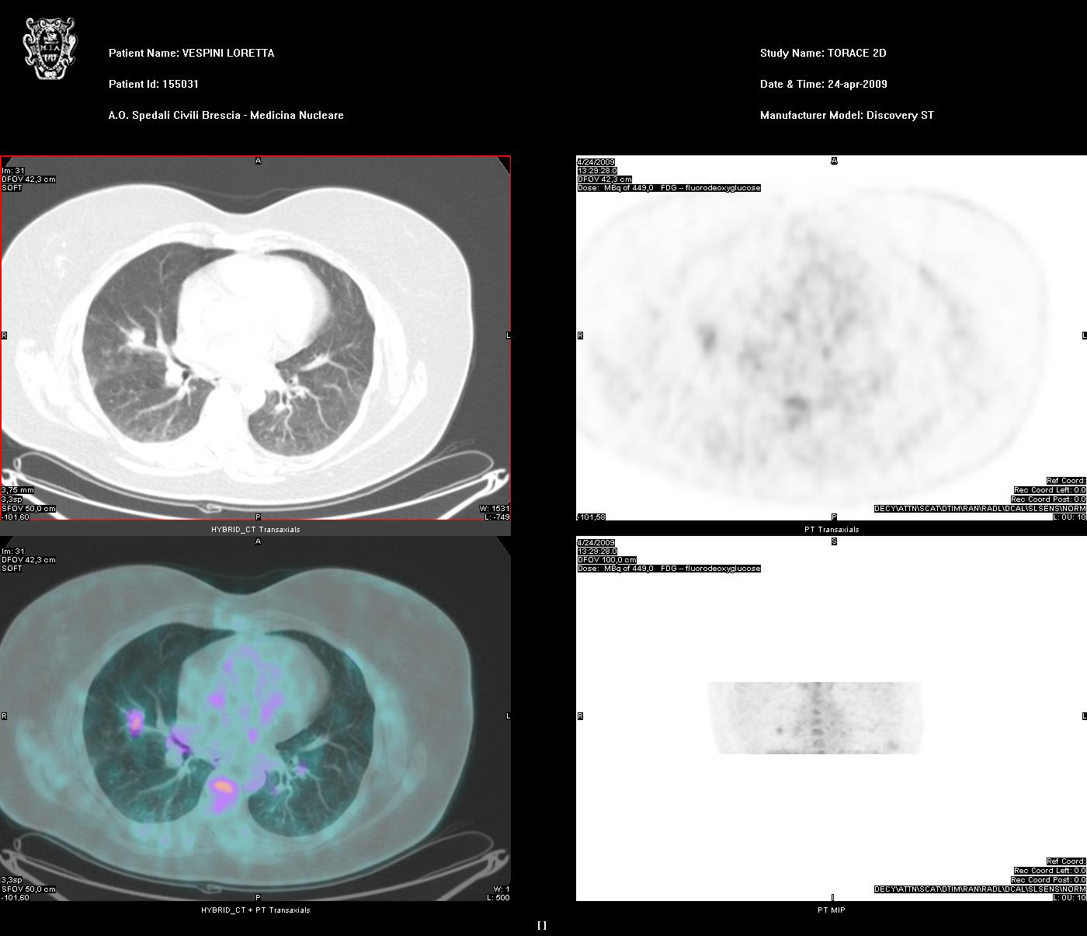
INDICATA NELLA VALUTAZIONE METABOLICA DEL NODULO POLMONARE SINGOLO
18F-FDG PET/TC
nella valutazione del nodulo polmonare singolo

Slide 8
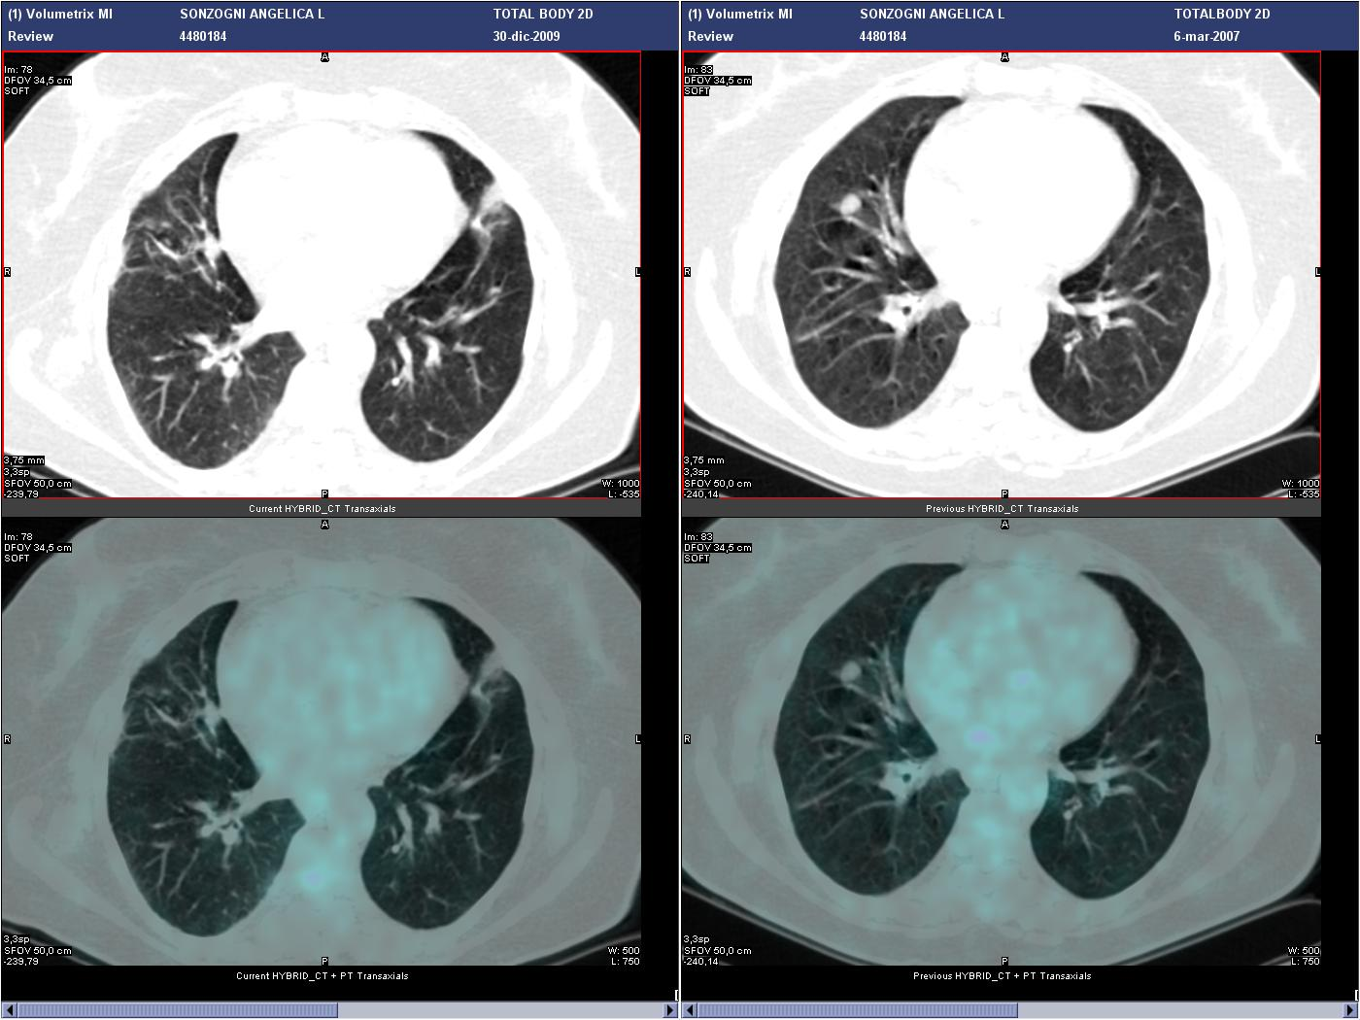
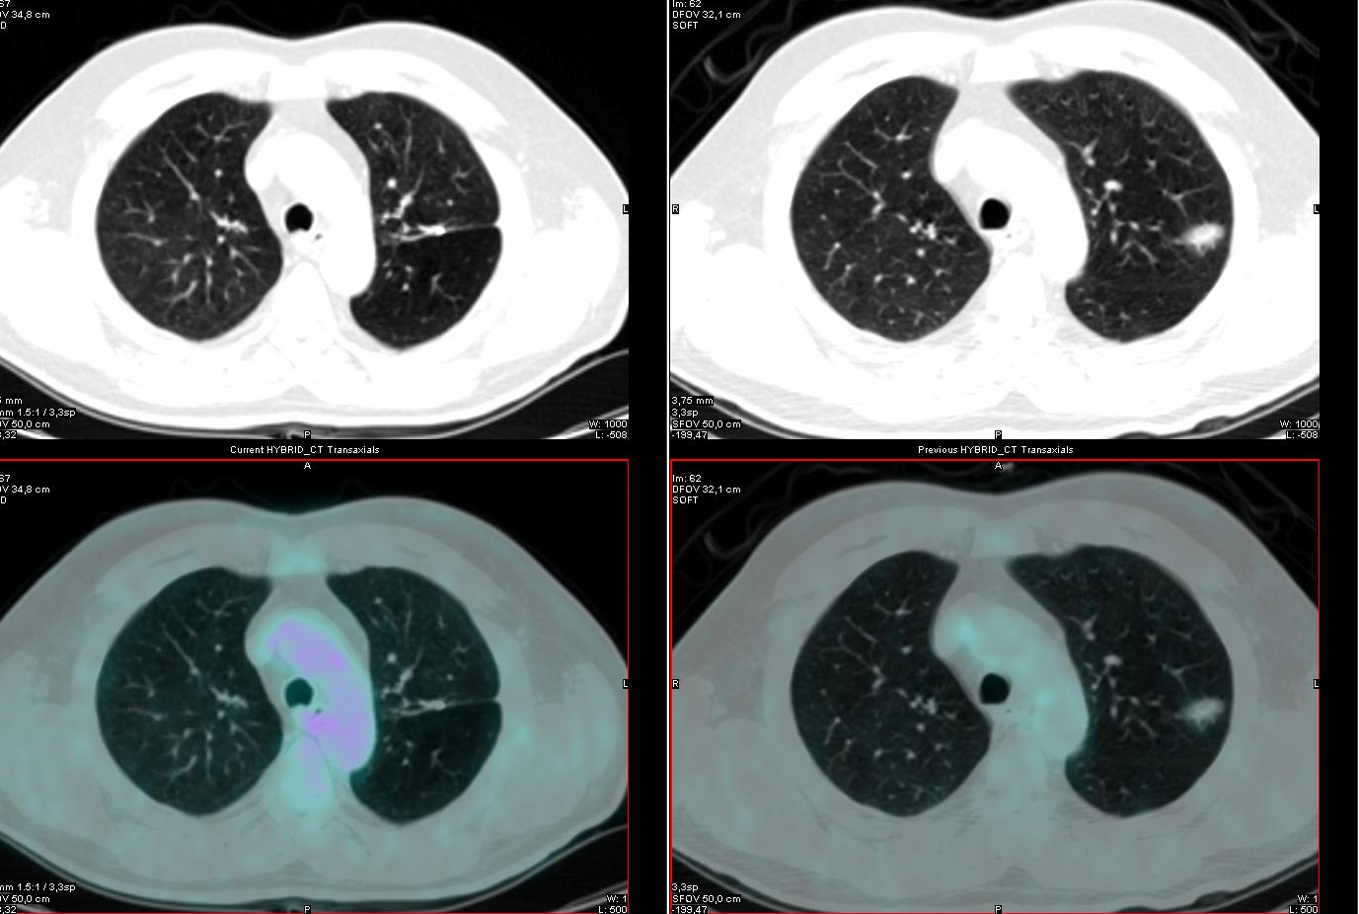
IN TUTTI I NODULI?
IN TUTTI GLI ISTOTIPI?
Post CHI
Pre CHI
Post CHI
Pre CHI
AMARTOCONDROMA
EX BAC

Slide 9
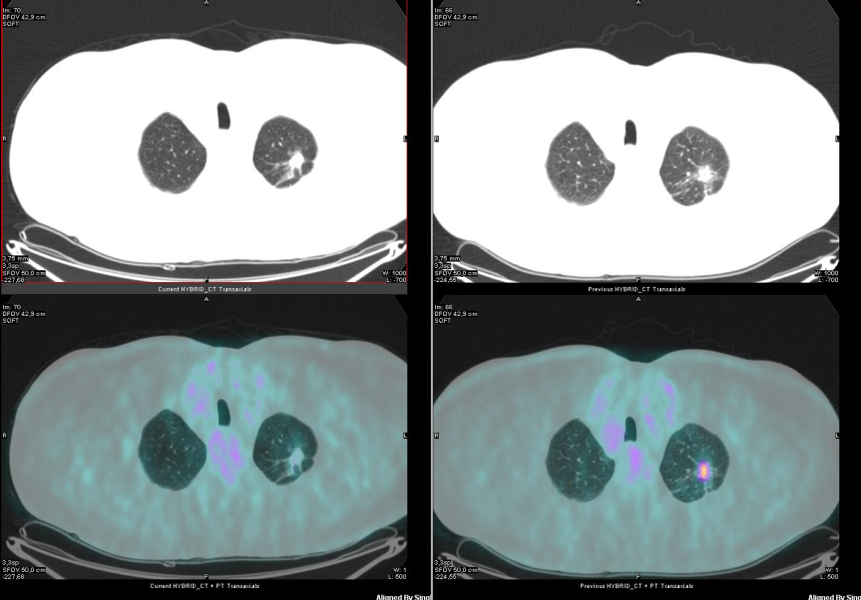
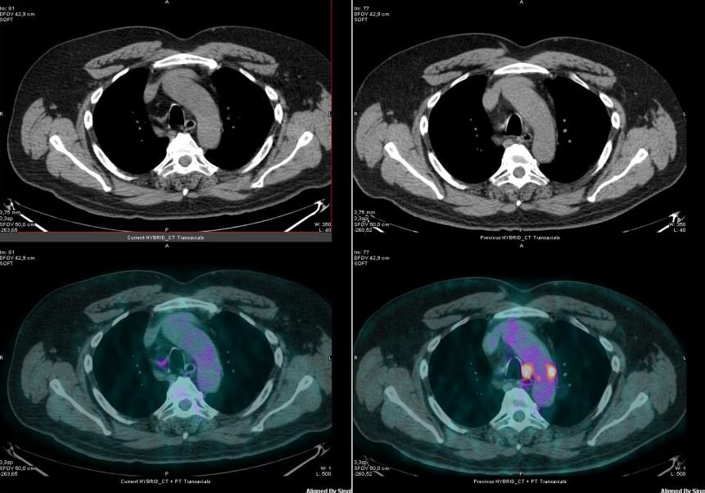
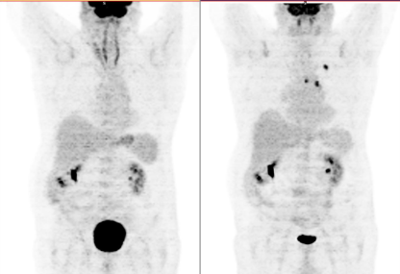
INDICATA NELLA VALUTAZIONE DELLA RISPOSTA TERAPEUTICA?
PAZIENTE PRE E POST 2 CICLI DI CMT

Slide 10
ESPERIENZA DEL NOSTRO CENTRO
300 pz valutati per nodulo polmonare singolo
210 pz con noduli captanti 18F-FDG
90 pz con noduli non captanti
41/90 con follow-up o diagnosi istologica
11 falsi negativi (dimensioni da 5 a 15 mm, istotipi: BAC, adenocarcinoma, adamantinoma, carcinoide, squamocellulare)
VPN del 73%
17

Slide 11
Il nodulo polmonare
FDG PET/TC
Diagnosi differenziale
Stadiazione
Whole Body screening
Follow-up dei noduli PET/TC negativi con TC
18

Slide 12
Per concludere la parola al Radiologo

Slide 13
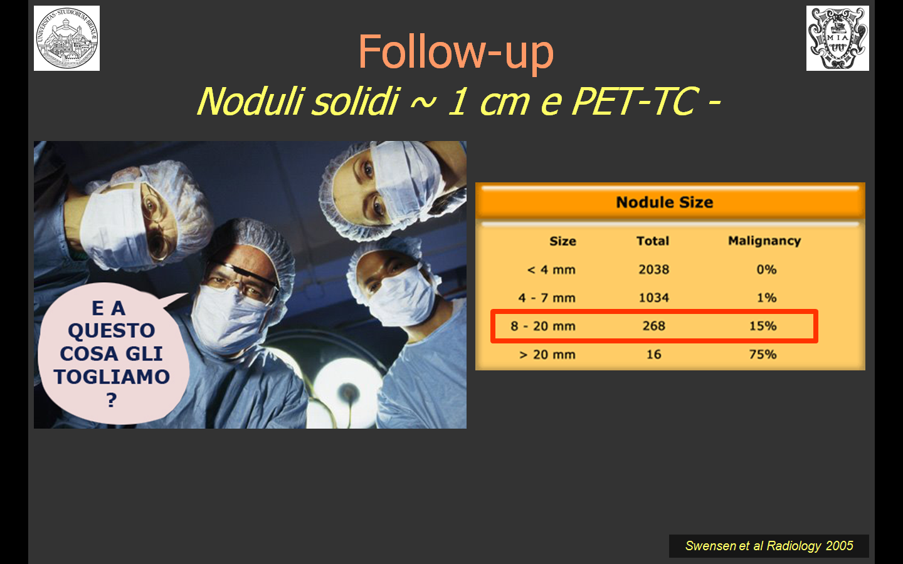

Slide 14
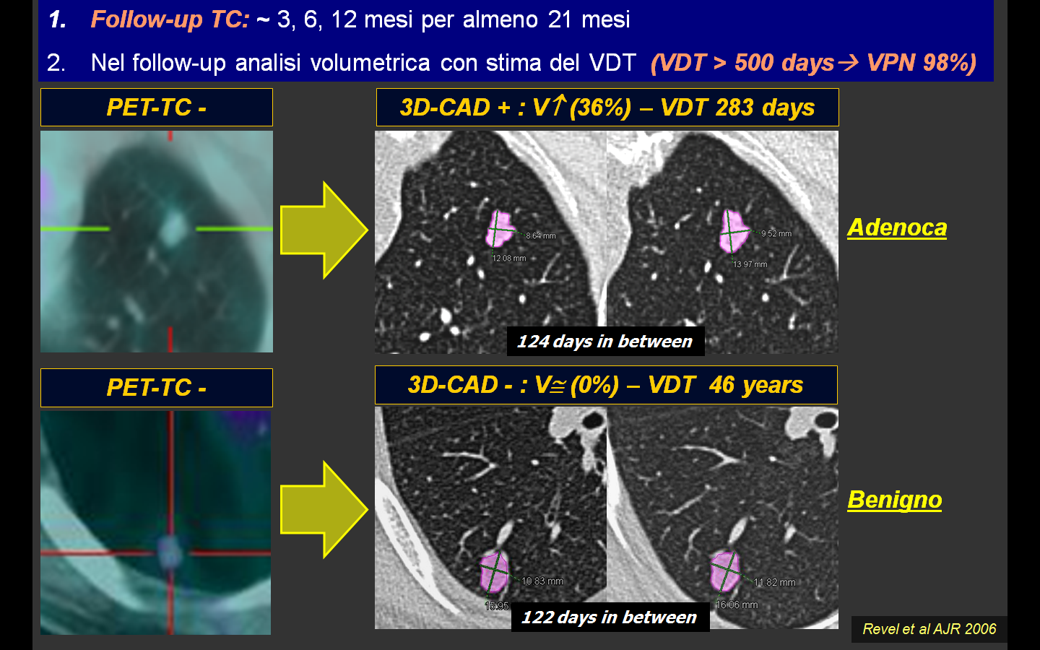

Slide 15
TAKE HOME MESSAGES:
1
Nodulo polmonare è lesione circondata da parenchima polmonare con  compreso fra 0,5 e 3 cm. Le cause “maligne” di SPN più frequenti sono i tumori polmonari, le metastasi polmonari rappresentano “solo” il 25% dei casi. Le cause più comuni di SPN benigno sono infez. granulomatose e gli amartomi.
2
PET-FDG è un esame indicato per effettuare: diagnosi, stadiazione e ristadiazione, pianificazione del trattamento, valutazione risposta alla terapia.
3
La Tc torace è l’esame diagnostico di riferimento nella valutazione e nel follow-up del SPN. “Caratterizza” il SPN analizzando : dimensioni, forma, calcificazioni, margini, densità, accrescimento.

